Slide 1


ỦY BAN NHÂN DÂN QUẬN LONG BIÊN
TRƯỜNG TIỂU HỌC ĐÔ THỊ VIỆT HƯNG
BÀI GIẢNG ĐIỆN TỬ
KHỐI 3
MÔN: TNXH

Slide 2






Slide 3


Slide 4






Tự nhiên và Xã hội

Slide 5
Khám phá

Slide 6


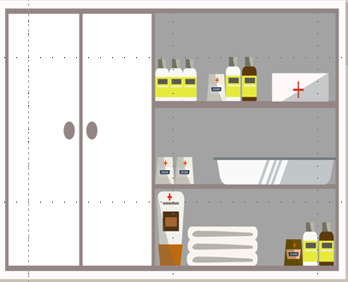


1. Lựa chọn nội dung và lập kế hoạch thu thập thông tin.

Slide 7


Lựa chọn một trong các nội dung sau để thảo luận:
Tác hại của thuốc lá đến cơ quan tiêu hóa hoặc tuần hoàn.
Tác hại của rượu đến cơ quan tiêu hóa hoặc thần kinh.
Tác hại của ma túy đến cơ quan thần kinh hoặc tuần hoàn.

Slide 8
Nhóm 1: Tác hại của thuốc lá đến CQ tiêu hóa
Nhóm 2: Tác hại của thuốc lá đến CQ tuần hoàn
Nhóm 3: Tác hại của rượu đến CQ tiêu hóa
Nhóm 4: Tác hại của rượu đến CQ thần kinh
Nhóm 5: Tác hại của ma túy đến CQ tuần hoàn
Nhóm 6: Tác hại của ma túy đến CQ thần kinh

Slide 9
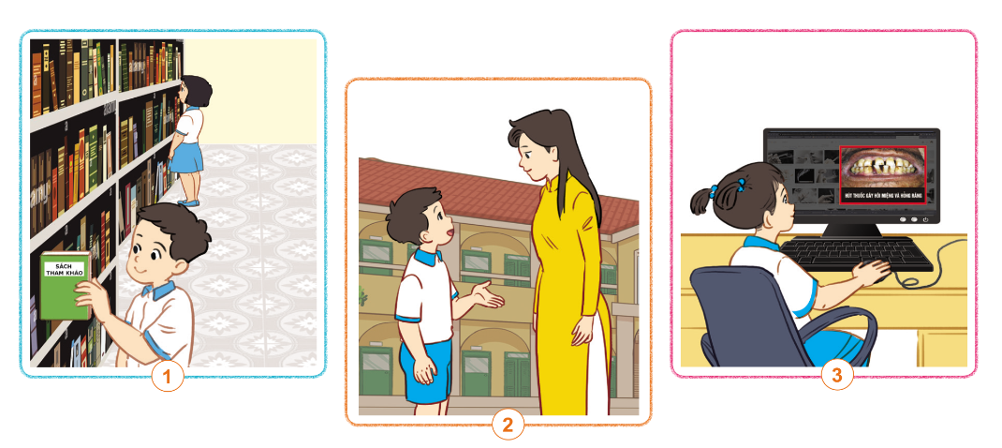
Đề xuất cách thu thập thông tin và phân công cho từng thành viên trong nhóm.

Slide 10
LUYỆN TẬP

Slide 11
2. Thực hiện kế hoạch

Slide 12

Tiến hành thực hiện thu thập thông tin theo nhiệm vụ đã được phân công.

Slide 13
3. Tổng hợp và trình bày kết quả

Slide 14


Báo cáo các thông tin đã thu thập được trong nhóm.

Slide 15
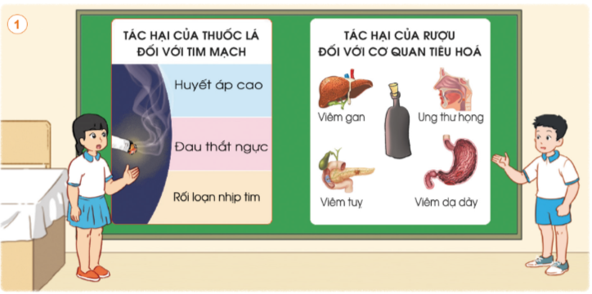
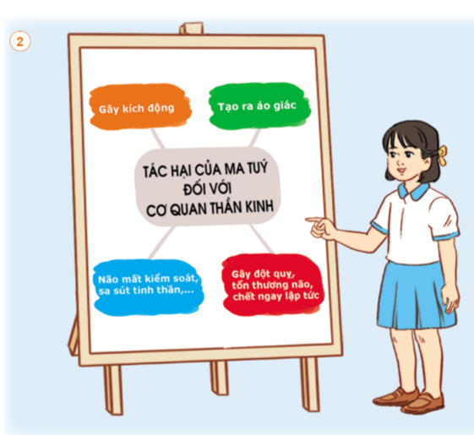
Các nhóm báo cáo trước lớp

Slide 16
VẬN DỤNG

Slide 17
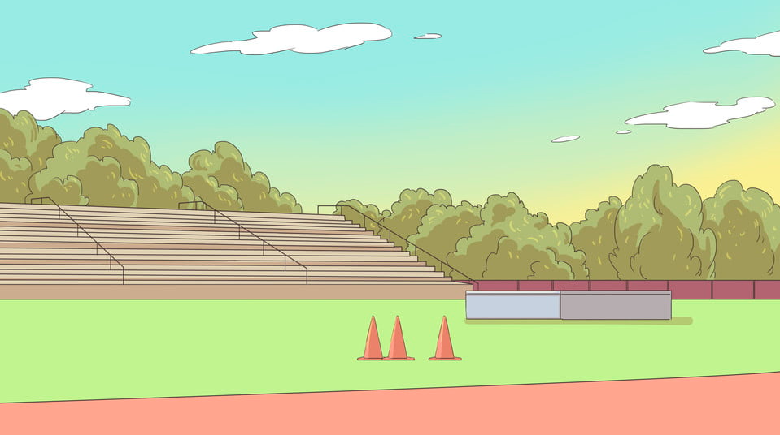



TRÒ CHƠI TUNG BÓNG
Khi nhận được bóng, trả lời câu hỏi của GV
VD: Em hãy nêu một tác hại của thuốc lá đối với tim mạch?
Gây đau thắt ngực

Slide 18



